Slide 1
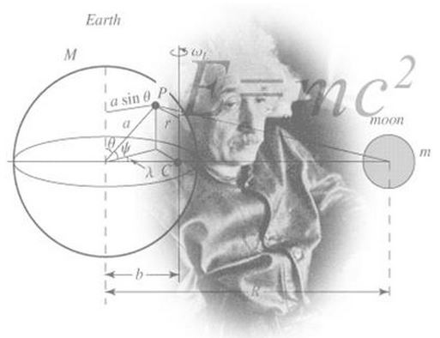
esercizi
TERMODINAMICA

Slide 2
LA TOUR EIFFEL E’ UNA IMPONENTE STRUTTURA IN TRALICCIO DI FERRO. SAPENDO CHE LA TORRE E’ ALTA 301 m ALLA TEMPERATURA DI 22⁰ C, CALCOLARE QUAL E’ LA SUA ALTEZZA SE LA TEMPERATURA SI RAFFREDDA FINO A 0⁰ C

Slide 3
SOLUZIONE
La dilatazione termica lineare avviene in ogni direzione, ma in questo caso, torre Eiffel, l’ altezza è notevolmente superiore alle dimensioni della base. Si stimerà solo la variazione di altezza
Basta sostituire i valori numerico sapendo che α_{Fe}=12 10⁻⁶K⁻¹
OSSERVAZIONE: Nelle equazioni in cui appare la temperatura, essa deve essere espressa in Kelvin (Sistema Internazionale). Solo in presenza di differenze di temperatura ΔT_{°C} = ΔT_{K} e quindi si può evitare la conversione.

Slide 4
SOLUZIONE
LA TORRE SI RIMPICCIOLISCE di circa 80 cm : 301 -> 300.208 m
Circa lo 0.27 % del totale

Slide 5
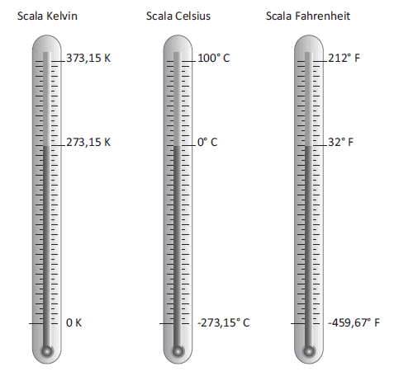
Conversione tra scale termometriche
Celsius → Kelvin: T_{K} = T_{C} + 273.15
Kelvin → Celsius: T_{C} = T_{K} – 273.15
Celsius → Fahrenheit: T_{F} = (9/5)T_{C} + 32
Fahrenheit → Celsius: T_{C} = 5/9(T_{F} – 32)

Slide 6
RICHIAMO
Pressione :
1 atm = 1.013 10⁵ Pa = 1.013 10⁵ N/m²
Volume :
1 l = 1 dm³ = 10⁻³ m³
1 m³ = 1000 dm³ = 1000 l
Calore :
1 cal = 4.186 J
Numero di moli : n = N/N_{A}
Prefisso k, chilo, indica 10³: 1kJ = 1000 J, 1 kcal = 1000 cal = 4186 J

Slide 7
Scambi di calore
Ad una festa un pezzo di ghiaccio di massa m= 0.7 kg a temperatura T_{gh} = -10°C viene messo in m_{t} = 3.0 kg di tè freddo a Tt = 15°C. A che temperatura e in che fase sarà la miscela finale? Si consideri il tè equivalente all’acqua (λ_{F}= 333 kJ/kg, c_{S,ac} = 1 cal/g °C c_{S,gh} = 2100 J/kg °C).
1 cal = 4.186 J
1 g = 10⁻³ Kg
C_{S,ac}= 1 cal/g °C = 4.186 J/( 10⁻³ Kg °C) = 4186 J/Kg°C

Slide 8
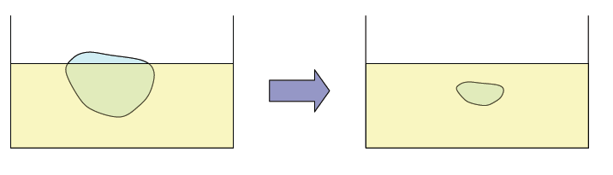
Determinare la fase finale equivale a stabilire se la T_{f} coincide con la temperatura del passaggio di fase (in questo caso 0°C).
A tal fine si stima quanto calore può cedere il tè passando da 15°C a 0°C e si confronta la quantità di calore necessaria a sciogliere tutto il ghiaccio (-10 -> 0 e passaggio di fase)

Slide 9
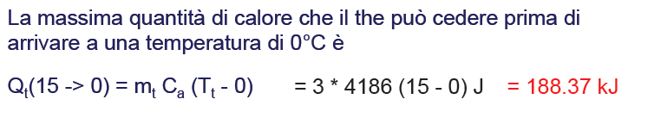
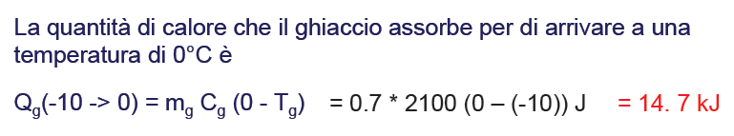
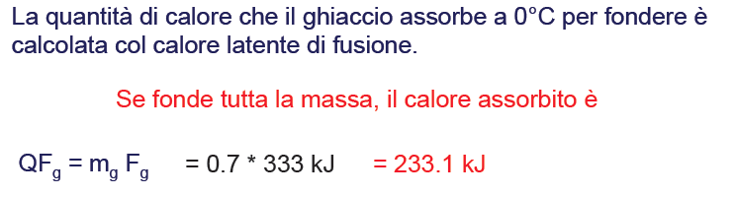
The : 15 -> 0
Ghiaccio : -10-> 0 e passaggio di fase a 0°C

Slide 10
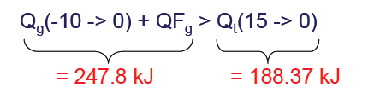



In definitiva
= 188.37-14.7 = 173.67 kJ

Slide 11
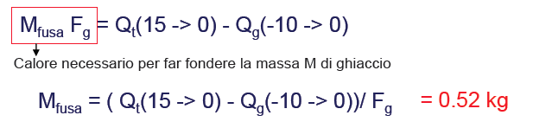
Passaggio di fase : Q = mλ_{F}
M_{fusa}λ_{F}
λ_{F}

Slide 12
Trasformazioni termodinamiche
Due moli di gas perfetto inizialmente alla pressione di 1 atm, subiscono una trasformazione a volume costante, 50 dm³, fino a raggiungere una pressione di 3 atm. Calcolare :
Il lavoro fatto o subito dal gas
Il calore ceduto o assorbito dal gas
La variazione di energia interna del gas

Slide 13
isocora
Si introduce prima di tutto il piano di Clapeyron su cui si disegna la trasformazione.
Anche se non richiesto è utile calcolarsi per ogni stato di equilibrio le variabili termodinamiche p,V,T.
p
3 atm
1 atm
Pi = 1 atm, Pf = 3 atm
Vi = 50 l, Vf = Vi
V

Slide 14
isocora
Controllare che i dati siano coerenti con il SI.
Allo stato iniziale il gas si trova a p = 1 atm = 1.013 10⁵ Pa e V=50 dm³=50 10⁻³ m³.
Dall’ equazione di stato dei gas perfetti pV = nRT si ricava la T_{i}

Slide 15
isocora
Se la trasformazione avviene a volume costante, dall’ equazione di stato dei gas perfetti
Quindi
(p_{i},V_{i},T_{i}) = (1.013 10⁵ Pa, 50 10⁻³ m³, 306.4 K)
(p_{f},V_{f},T_{i}) = (3.039 10⁵ Pa, 50 10⁻³ m³, 913.8 K)

Slide 16
isocora
Le tre richieste del problema sono legate dal I principio della termodinamica : ΔE_{int} = Q-L
Il lavoro del gas perfetto necessita di una espansione o compressione del gas. Nell’ isocora ciò non accade, ovvero ΔV =0 => L=Σp_{i}ΔV_{i} =0
Q = nc_{V}(T_{f} -T_{i}) = n (3/2 R) (T_{f} -T_{i}))=
=
ΔE_{int}= Q=15194.7 J

Slide 17
Trasformazioni Termodinamiche
Tre moli di gas perfetto inizialmente alla pressione di 3 atm, vengono fatte espandere reversibilmente alla temperatura costante 300K fino a raggiungere una pressione di 1 atm. Calcolare :
La variazione di volume subita dal gas
La variazione di energia interna del gas
Il lavoro fatto o subito dal gas
Il calore assorbito o ceduto dal gas

Slide 18
Trasformazione isoterma
Si introduce prima di tutto il piano di Clapeyron su cui si disegna la trasformazione (pV=cost ovvero una iperbole). Anche se non richiesto è utile calcolarsi per ogni stato di equilibrio le variabili termodinamiche p,V,T.
p
3 atm
1 atm
p_{i} = 3 atm, p_{f} = 1 atm
T_{i}=T_{f}=300K
V

Slide 19
Isoterma
Controllare che i dati siano coerenti con il SI. Le pressioni vanno modificate in pascal : p_{f} = 1.013 10⁵ Pa; p_{i} = 3.039 10⁵ Pa
Dall’ equazione dei gas perfetti si ha che

Slide 20
isoterma
Per il calcolo del volume finale basta utilizzare a condizione : p_{i}V_{i}=nRT=p_{f}V_{f} da cui segue :
Quindi
(p_{i},V_{i},T_{i}) = (3.039 10⁵ Pa, 24.62 10⁻³ m³, 300 K)
(p_{f},V_{f},T_{i}) = (1.013 10⁵ Pa, 73.86 10⁻³ m³, 300 K)

Slide 21
Isoterma
A questo punto si hanno tutte le informazioni per rispondere alle domande
ΔV=V_{f}-V_{i}=73.86 dm³ - 24.62 dm³ = 49.24 dm³
ΔΕ_{int}= nc_{V}ΔT=0
L = (area sottesa curva isoterma) =
=
Il lavoro è >0 (fatto dal sistema), giusto, perché vi è
stata una espansione
Q=L

Slide 22
Un motore termico fa compiere ad una mole di gas ideale monoatomico le seguente trasformazioni: AB ISOCORA (T_{A}=300 K, T_{B}=600K,P_{A}=1 ATM), ADIABATICA REVERSIBILE BC (T_{C}=455 K, V_{C}=38 litri) , ISOBARA REVERSIBILE CA. Calcolare tutte le coordinate termodinamiche, I lavori e I calori scambiato nelle singole trasformazione e nell’ intero ciclo.

Slide 23
SOLUZIONE
DISEGNAMO LE SINGOLE TRASFORMAZIONI NEL PIANO DI CLAPEYRON
p
B
isocora
adiabatica
C
A
isobara
V

Slide 24
SOLUZIONE
Per ogni trasformazione devo calcolare calore e variazione di energia. Per far questo per ogni trasformazioni devo conoscere tutte le coordinate termodinamiche (P,V,T) dello stato iniziale e finale.
TRASFORMAZIONE AB ISOCORA
In B non conosco pressione e volume, mentre in A dall’ equazione di stato dei gas perfetti ricavo il volume

Slide 25
SOLUZIONE
Per lo stato B l‘unica incognita è la pressione. Dato che il volume rimane costante :

Slide 26
SOLUZIONE
TRASFORMAZIONE AB ISOCORA

Slide 27
SOLUZIONE
p
TRASFORMAZIONE BC
ADIABATICA
B
isocora
adiabatica
C
A
isobara
V

Slide 28
SOLUZIONE
TRASFORMAZIONE BC ADIABATICA

Slide 29
SOLUZIONE
TRASFORMAZIONE AB ADIABATICA

Slide 30
SOLUZIONE
TRASFORMAZIONE CA ISOBARA
PER L’ULTIMA TRASFORMAZIONE, NEI PASSI PRECEDENTI, SI HANNO TUTTI I VALORI PER LE COORDINATE TERMODINAMICHE

Slide 31
SOLUZIONE
TRASFORMAZIONE CA ISOBARA

Slide 32
SOLUZIONE
CICLO

Slide 33
Quattro moli di gas perfetto, inizialmente a volume di 60 dm³, subiscono una compressione a pressione costante, 1 atm, fino a raggiungere un volume di 50 dm³. Calcolare
Il lavoro fatto o subito dal gas
Il calore ceduto o assorbito dal gas
La variazione di energia interna del gas
R: L =-1013 J,, Q= -2532 J , ΔE_{int} = -1519

